Slide 1
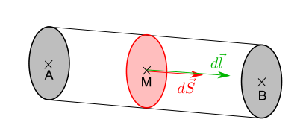
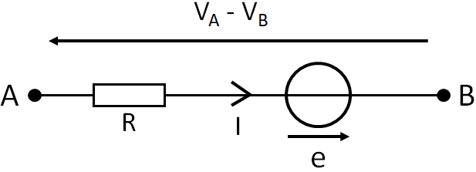
Loi d’Ohm généralisée à l’induction
Portion de fil conducteur
Modèle électrocinétique
Source : J. Neveu

Slide 2
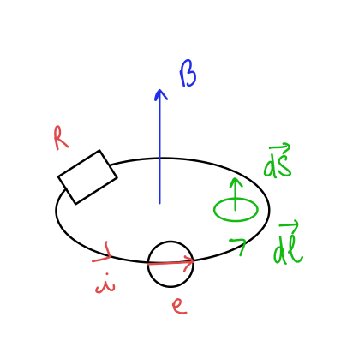
Loi de modération de Lenz

Slide 3
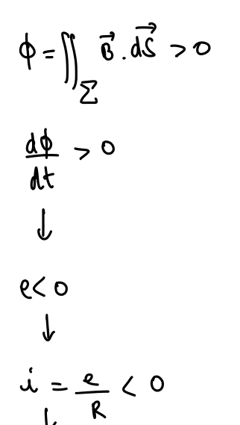
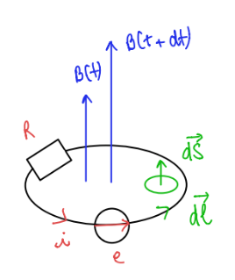
Loi de modération de Lenz

Slide 4
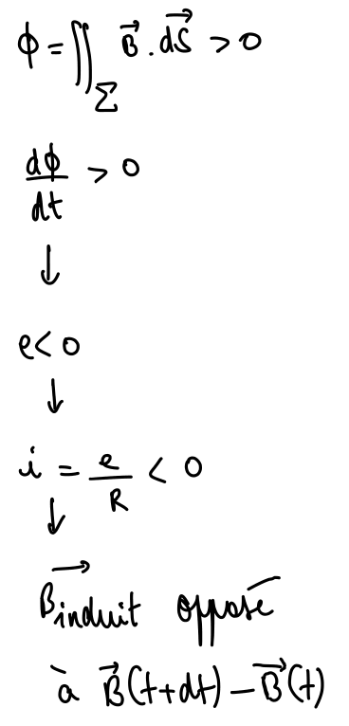
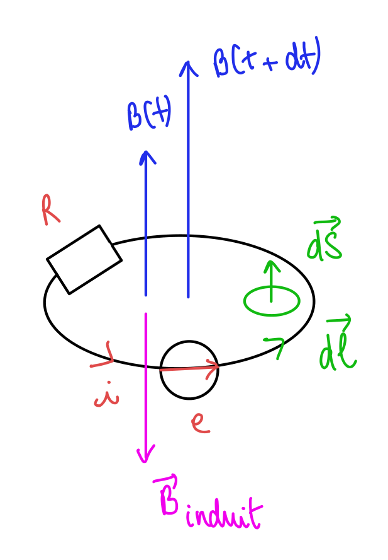
Loi de modération de Lenz

Slide 5
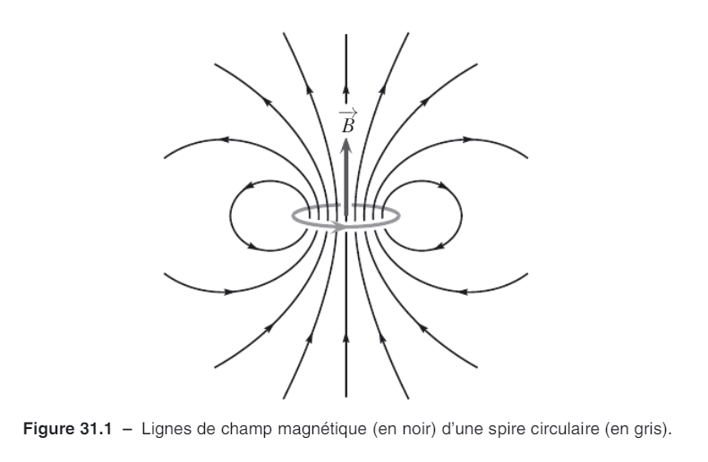
Auto-inductance
Source: Sanz, PSI

Slide 6
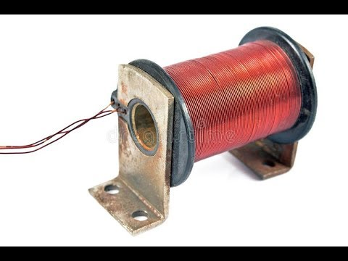
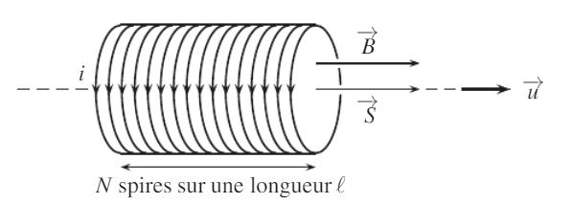
Auto-inductance d’une bobine
Source: Technologie de principe
Source: Sanz, PSI

Slide 7
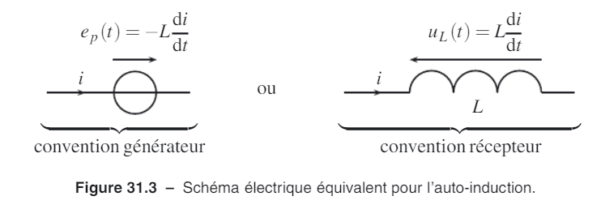
Auto-inductance

Slide 8
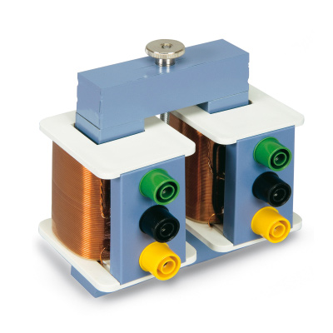
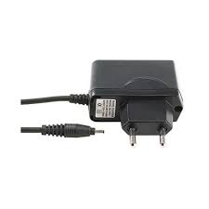
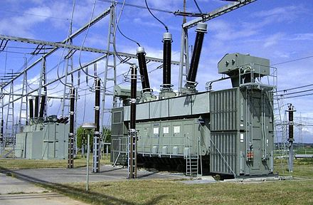
Transformateur
Source: wikipedia
Source: 3B Scientific

Slide 9
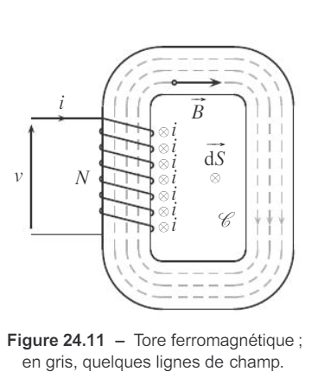
Tore ferromagnétique
Source: Sanz, PSI

Slide 10
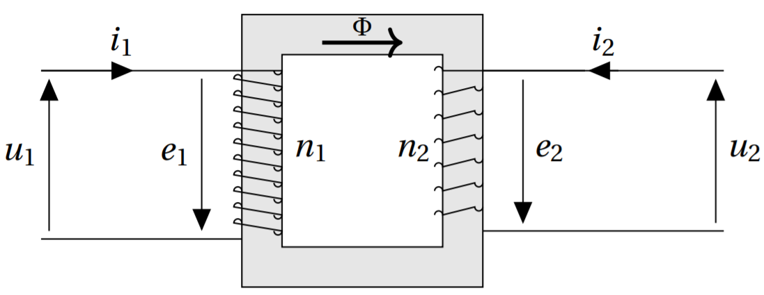
Transformateur idéal

Slide 11
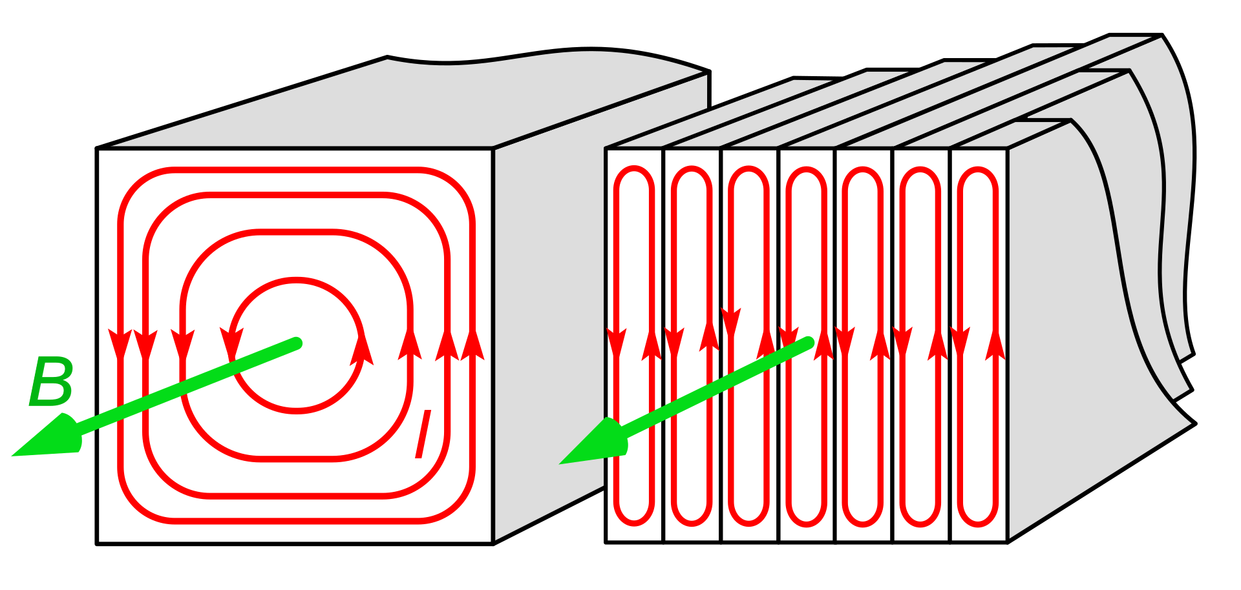
Feuilletage
Source: wikipedia

